Slide 1
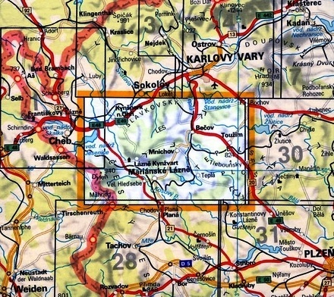
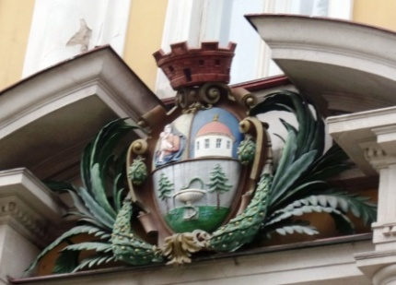
Zuzka poznává Mariánské Lázně
Naše krásné město
znak města
vlajka města

Slide 2
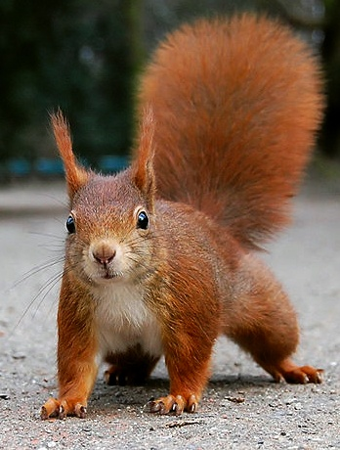
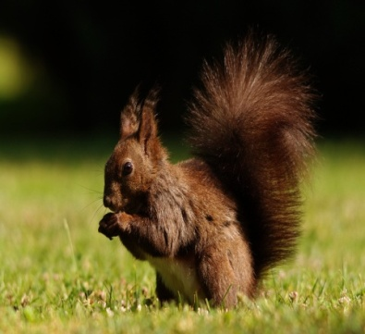
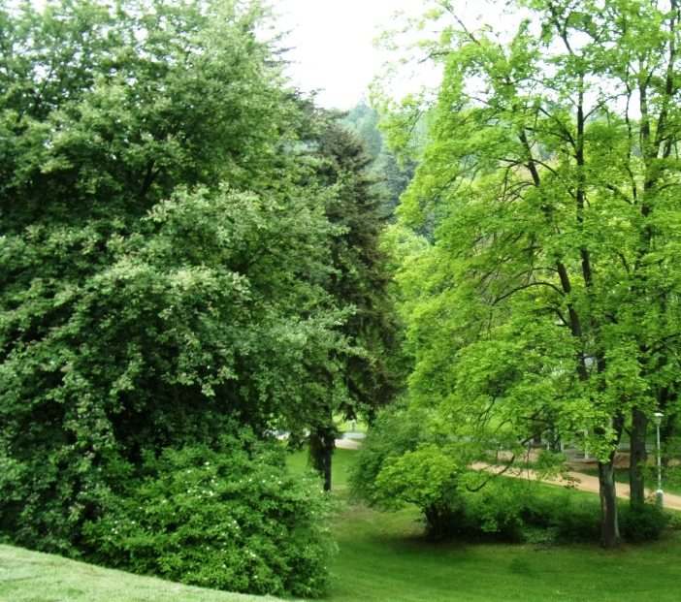
Ahoj, já jsem veverka Bára a tohle je moje kamarádka Zuzka, která ke mně přijela na návštěvu a já jí ukážu naše město.
To je můj park, tady bydlím.
A teď vyrážíme, Zuzka už se těší!

Slide 3
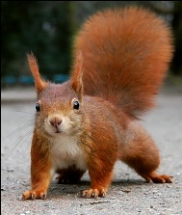
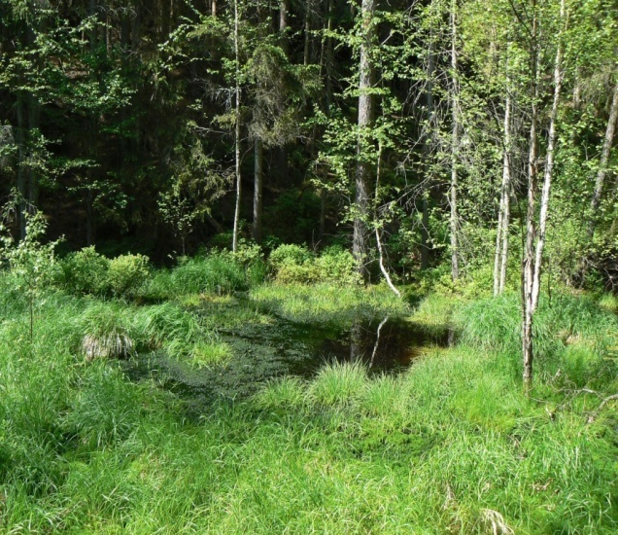
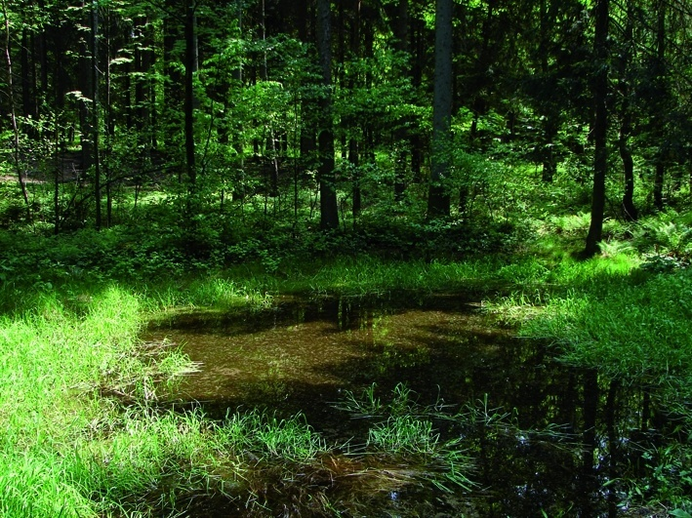
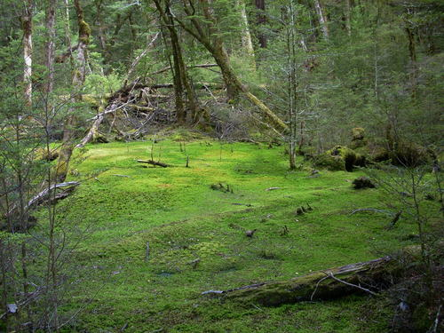
Bydlím v Mariánských Lázních. Zuzku zajímá, protože je hodně zvědavá, proč se to město tak jmenuje a jak vzniklo.
Tak na to půjdeme od začátku. Takto to tu vypadalo dříve před mnoha, mnoha, mnoha lety.
Co to je? Kde je to město?
Bylo to místo plné bažin a hustých lesů. Zvláštností ale byly vyvěrající prameny. Lidé je začali využívat a proslýchalo se, že jsou léčivé. Proto mniši, kterým toto území patřilo, nechali prameny vyčistit a zbudovat k nim přístupové cesty. O vznik lázní se významně zasloužil klášterní lékař Jan Josef Nehr, který vyzkoušel první lázeňskou kůru. Pitím pramene se mnichům upravilo zažívání, lépe spali. Postavili tu potom první budovy.

Slide 4
Zuzka chce vědět, co jsou to lázně a proč se jmenují Mariánské.
Tak já jí to ukážu a vysvětlím.
Zařízení sloužící k léčbě nebo rehabilitaci lidí. Přeneseně se lázněmi rozumí také město, v němž jsou provozovány lázně.
Co to jsou lázně?
Léčí se tu nemoci ledvin a močových cest, dýchacích cest, trávicího ústrojí, poruchy krevního oběhu, civilizační nemoci, nemoci nervové, bolesti zad a kloubů, cukrovka a jiné.
Co se u nás léčí?
V lázních se využívají různé procedury: koupele, masáže, zábaly,
inhalace, pitné kúry a cvičení.
Jak?
Mariin pramen není pramen minerální vody, ale přírodní léčivý plyn, který se používá k suchým plynovým koupelím a plynovým injekcím. Dostal název od obrázku panny Marie, který tam zanechal jeden vyléčený voják.
A co to jméno?

Slide 5
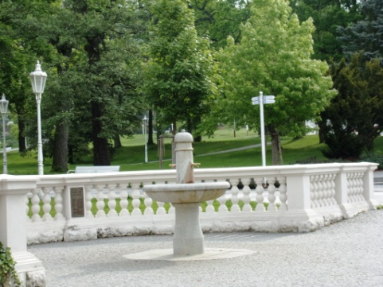
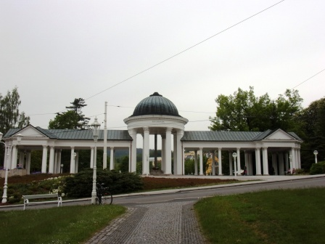
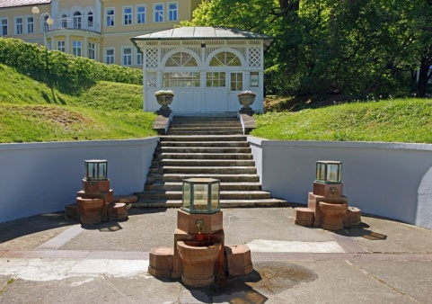
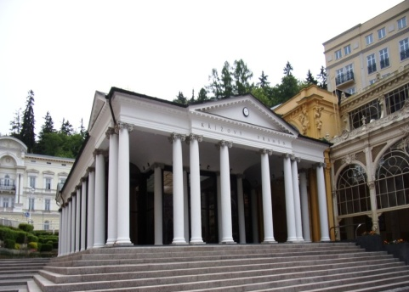
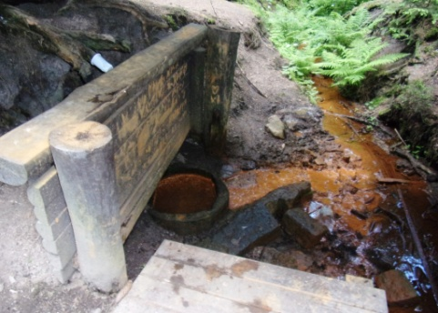
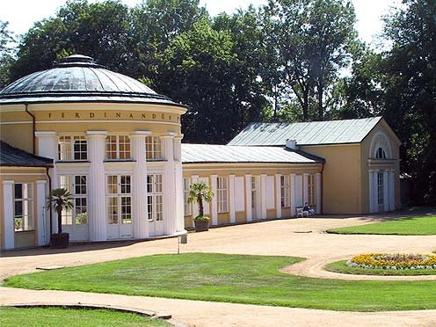
Máme tu hodně léčivých pramenů: Křížový, Rudolfův, Karolinin, Ambrožův, Ferdinandův, Alexandřin, Antonínův, Balbínův, Medvědí a další. Zuzka může některý ochutnat.
To si dám!
Balbínův pramen
Karolinin pramen
Ambrožův pramen
Křížový pramen
Medvědí pramen
Ferdinandův pramen

Slide 6
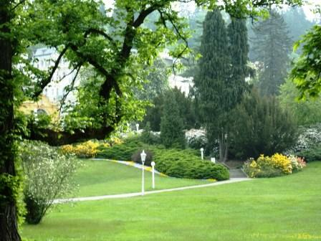
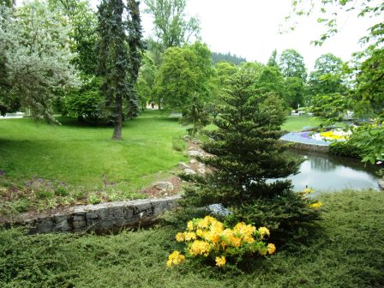
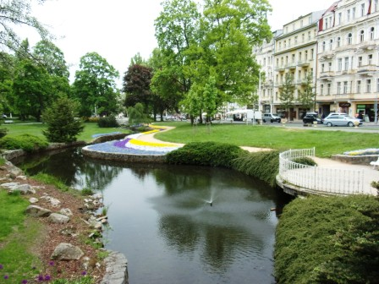
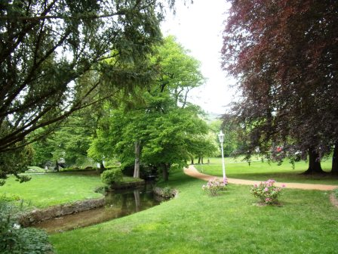
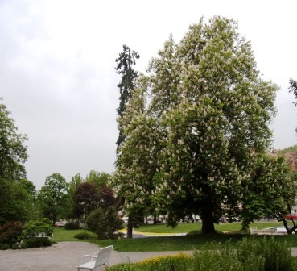
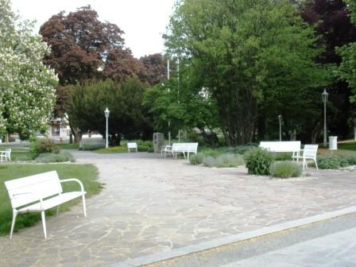
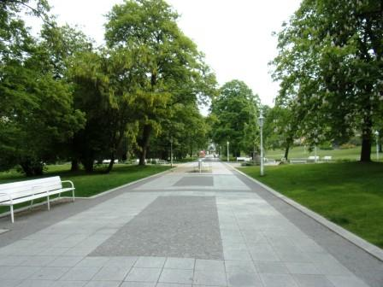
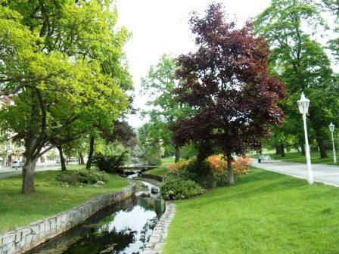
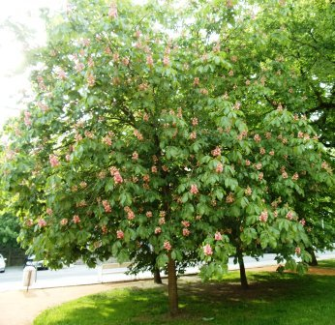
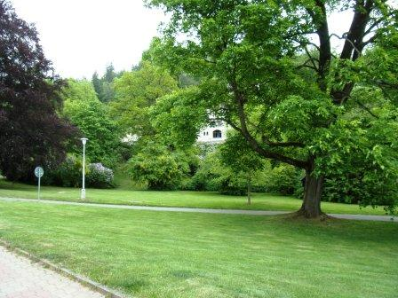
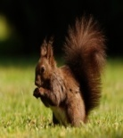
Už se stmívá, tak šupky dupky přes krásné parky domů. Zítra si půjdeme prohlédnout zase něco jiného.
Honem do pelíšku.
Byla to moc pěkná procházka.

Slide 7
Vypracovala Mgr. Andrea Polanská

